Slide 1
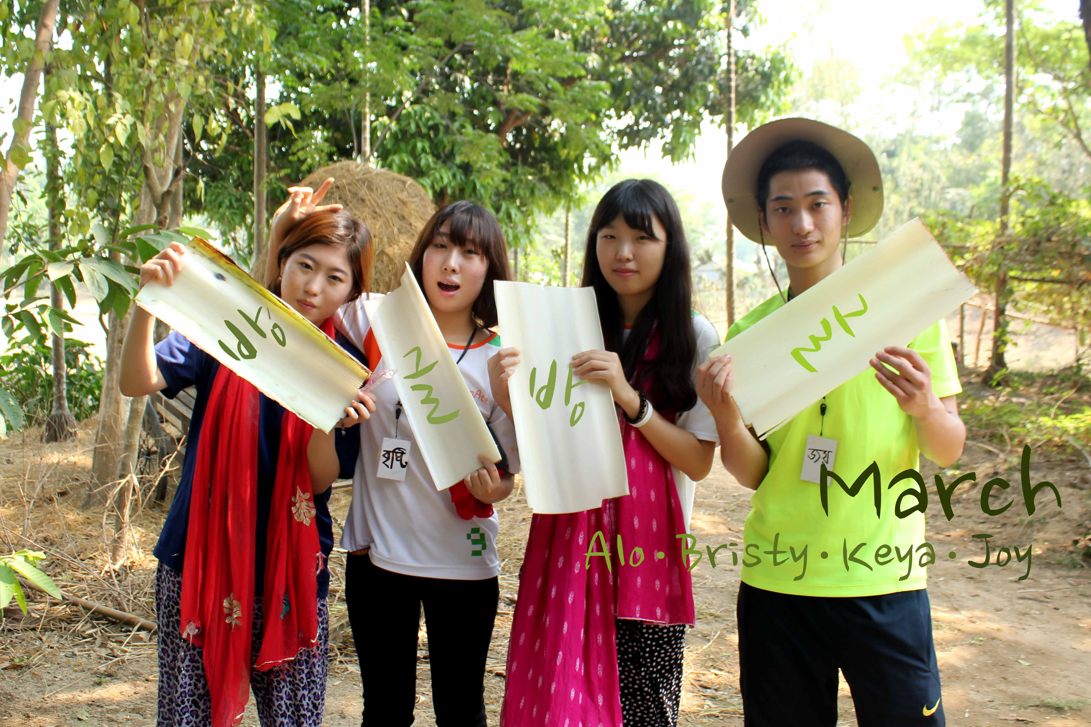

Slide 2
목 차
활동 일정
활동 내용
  Activities in Savar
  - Orientation about Bangladesh
  - Visit national memorial
  - Visit Savar NFPE school / Church Youth club
  Activities in Birisiri
  - Orientation about Brisiri YMCA
  - Learning Bangladesh language
  - Gardening
  - Dahapara NFPE activities
  - Visit village
  - Easter celebration
생활 모습
  여는 나눔, 닫는 나눔
  3월의 Keyword : 관계 맺기
  Hot Topic : 물가, 피부색, 행복

Slide 3
활동 일정
Mon | Tue | Wed | Thu | Fri | Sat | Sun
 |  |  | 7 Arriving in Bangladesh | 8 Orientation of YMCA movement in Bangladesh /Raonatti program | 9 Orientation about Bangladesh Visit National Memorial | 10 Orientation about Bangladesh culture & society
11 Visit Savar NFPE school/Local church youth groul | 12 Meet with church youth club | 13 Start journey for Birisiri YMCA | 14 Introduce about Birisiri YMCA | 15 Holiday -Look around the village with Youth forum | 16 Learning & practicing Bangla language | 17 Holiday -Father of the national Bangabundhu’s birthday -여는 나눔
18 Learning Bangla language | 19 Learning Bangla language Visit local area(West Utrail) | 20 Learning Bangla language Visit local area(East Utrail) | 21 Go to Dahapara project area | 22 Holiday -닫는 나눔 | 23 Learning Bangla language Gadening | 24 Learning Bangla language Gardening -여는 나눔
25 Go to Dahapara project area | 26 Hoilday -Bangladesh independence day | 27 Learning Bangla song Gardening | 28 Go to Dahapara project area | 29 Holiday -Good Friday -닫는 나눔 | 30 Holiday -Easter Sunday celebration festival | 31 Holiiday -Easter -여는 나눔

Slide 4
Activities in Savar

Slide 5
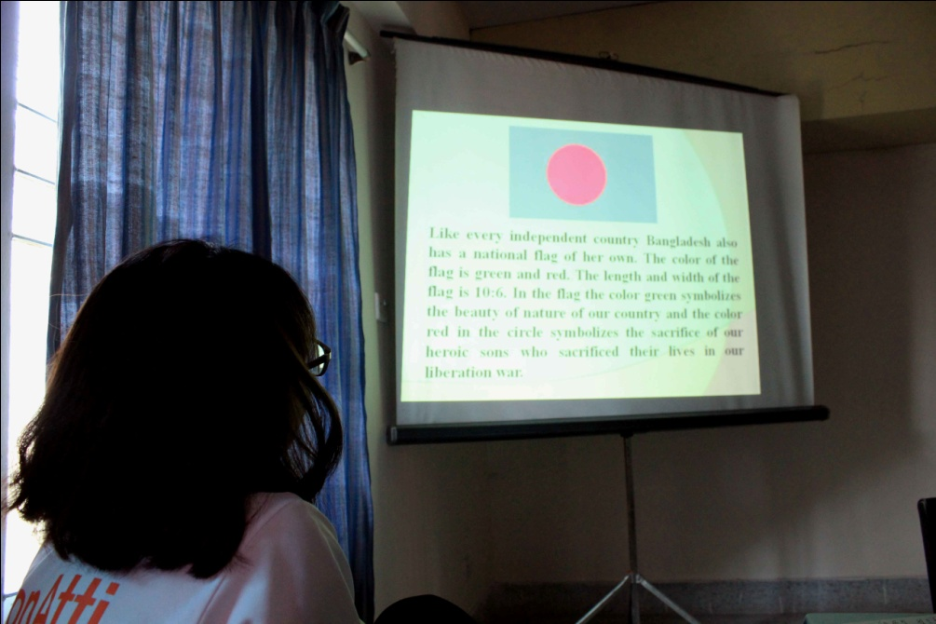
Orientation about Bangladesh
2013년 3월 8일~ 10일 in Savar YMCA training center
방글라데시의 사회, 문화와 역사적 배경, 기후 등 우리가 방글라데시에 머무르면서 알아야 할 것 들에 대해서 소개를 받았고, NCYB에 대한 간략한 소개를 듣는 시간을 가졌다. 또한, 우리가 라온아띠로써 왜 방글라데시에 오게 되었는지, 개개인의 목적을 재점검하는 시간도 가졌다.

Slide 6
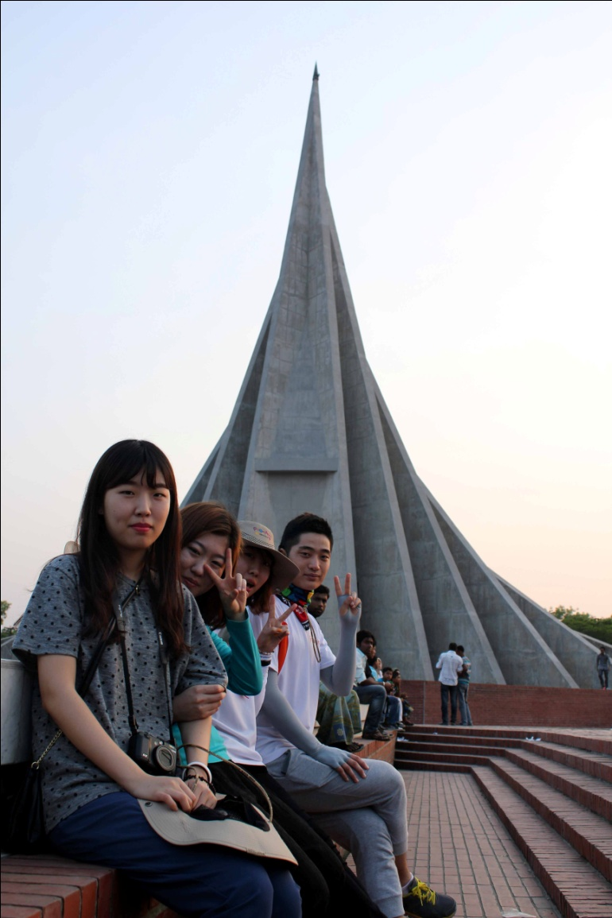
Visit National Memorial
2013년 3월 9일 in Nobinagar, Savar
방글라데시의 사회, 문화와 역사적 배경에 대해 소개받은 뒤, National Memorial에 방문하였다.
National Memorial은
1971년 3월 26일에 시작되어 12월 6일에 끝난 War Of Liberation에서 방글라데시의 자유를 위해 투쟁한 약 3백만 명의 사람들이 묻혀져 있는 역사적인 장소이다.

Slide 7
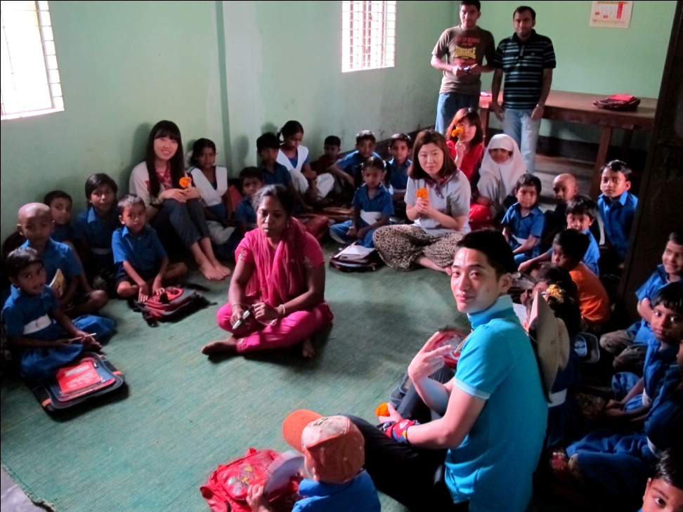
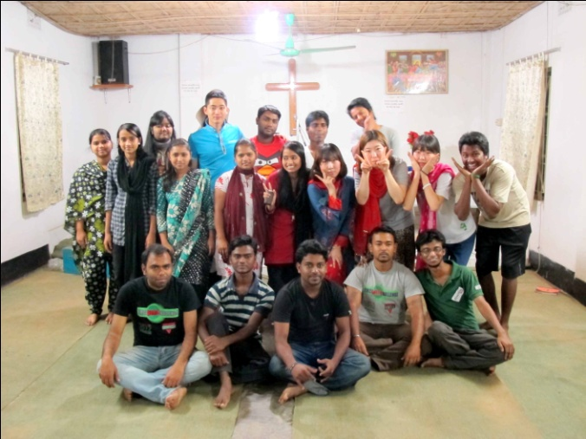
  Visit Savar NFPE school / Church Youth club
2013년 3월 11일 in Savar YMCA
Savar NFPE(Non Formal Primary Education) school 에 방문하여 학교 수업을 참관하였다. 앞으로 Dahapara NFPE school에서 만날 아이들과 연령대가 비슷했고, 수업을 참관하면서 우리가 Dahapara에서 수업을 할 때 겪게 될 언어소통의 문제나 프로그램에 대해 더 많은 논의가 필요함을 느꼈다.
Church Youth club과 함께 방글라데시의 노래와 전통 춤을 배우고, 우리 팀은 태권무와 우리나라의 민요를 소개하였다.

Slide 8
  Activities in Birisiri

Slide 9
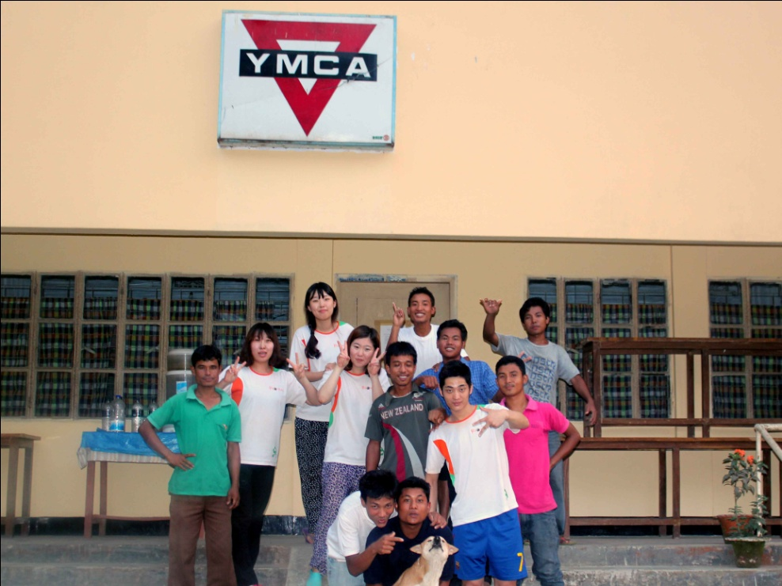
Orientation about Brisiri YMCA
2013년 3월 14일 in Birisiri YMCA
Birisiri YMCA 기관에 대한 소개와 역사, 방향에 대한 설명을 들었고, YMCA 스텝과 간략한 일정계획을 소개받았다.

Slide 10
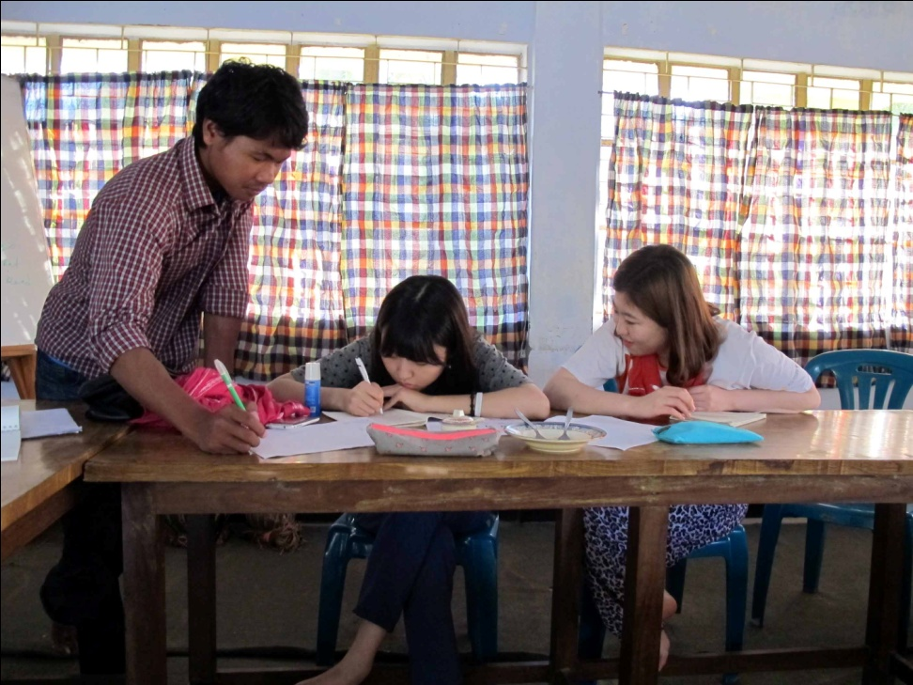
Learning Bangladesh language
2013년 03월 14일 ~ 27일 in Birisiri YMCA
하루에 2시간씩 youth member에게 벵갈어 회화와 문법, 기본적인 단어들을 배우고 익혔고, 방글라데시 노래를 듣고 따라 부르며 언어와 친숙해지는 시간을 가졌다. 또한 youth member에게 우리나라의 노래를 소개하고 함께 부르며 교류하는 시간을 가졌다.
벵갈어 회화를 익힌 후에는 YMCA 스텝들과 실제로 사용해 보기도 하고, 마을 사람들과도 벵갈어로 인사도 하고 안부를 주고 받으면서 사람들에게 더 친근하게 다가갈 수 있었다.

Slide 11
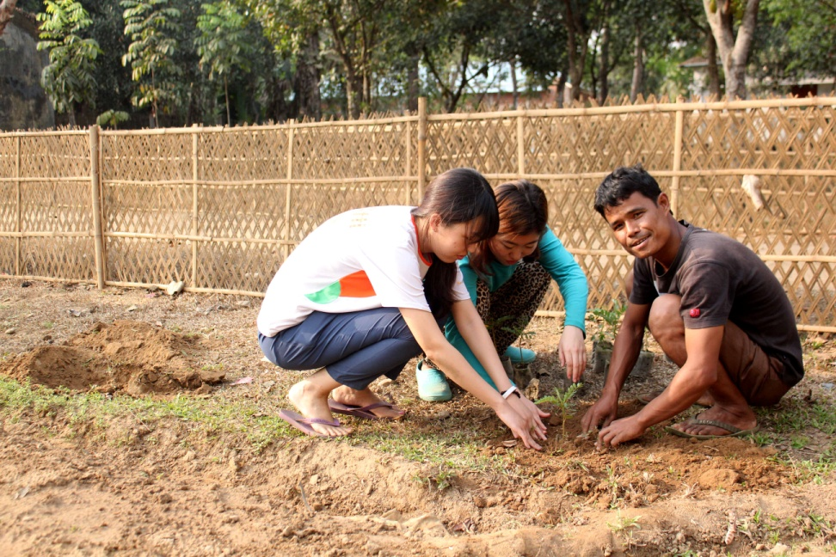
Gardening
2013년 03월 23일 ~ 31일 in Birisiri YMCA
Youth Members와 함께 캠퍼스 입구에 텃밭을 일구고, 방글라데시 토종 농작물 재배를 시작하였다. Gardening 프로그램이 진행되면서 Youth Members와 이야기를 주고받고 실용적인 벵갈어를 연습하는 등. 프로그램이 Youth Members와 교류하는 데에 긍정적인 역할을 하고 있다.
토종 농작물인 Lady’s finger, Deng-ga, chilly, Bean 씨앗을 심었고, 계획하고 있는 350PPM 캠페인의 일환으로 Papaya tree와 Rain tree를 심었다.

Slide 12
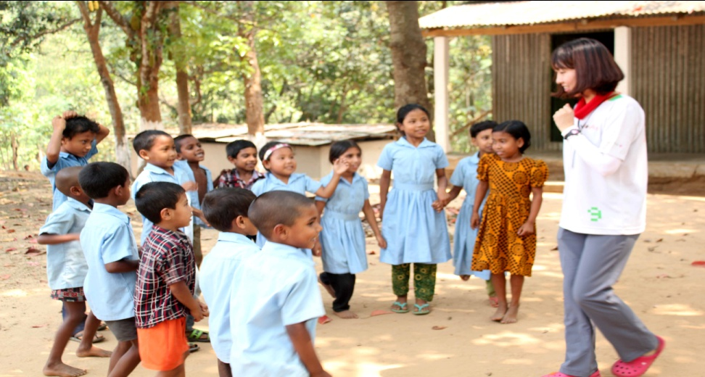
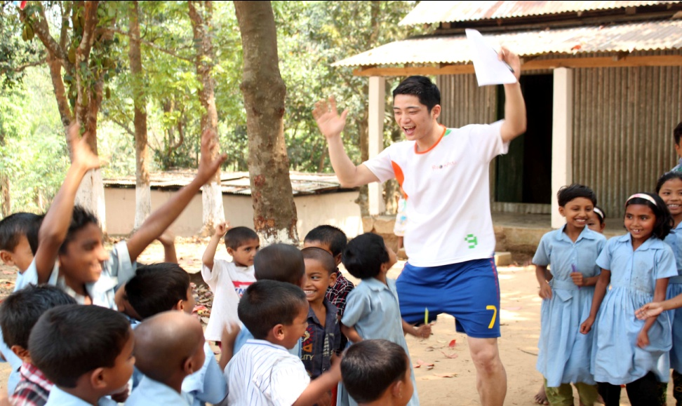
Dahapara NFPE activities
2013년 03월 21일, 25일, 28일 in Dahapara NFPE(Non Formal Primary Education) school
Dahapara 학교에 방문해 영어, 수학, 음악, 체육 수업을 총 2회 진행했다. 영어와 수학은 Dahapara 학교 선생님께서 주신 커리큘럼을 바탕으로 영어는 클래스 1,2,3 수학은 클래스 1,2를 맡아 나누어 수업을 진행했고, 음악과 체육 또한 클래스를 나누어 수업을 진행했다. 음악과 체육의 경우 프로그램 활동 위주로 계획하고 진행했다.

Slide 13
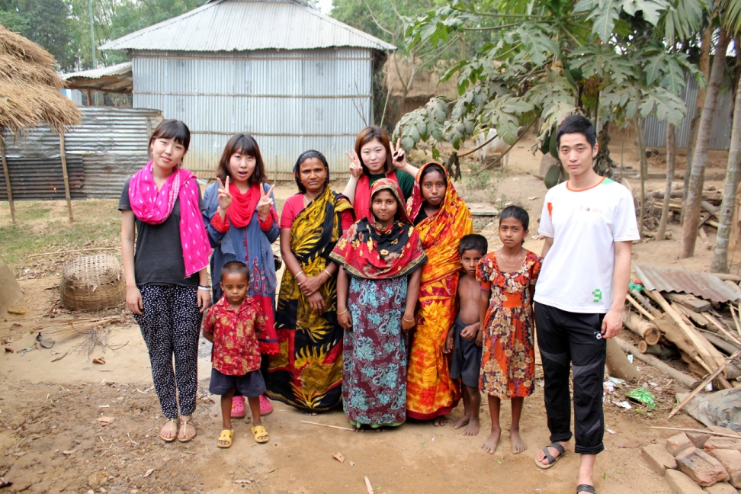
Visit village
2013년 03월19일~20일 in East, West Utrail village

Slide 14
Visit village
마을 소개
우리가 활동하는 지역인 Brisiri는 인도 국경과 인접한 지역으로 지명은 지역에서 흔히 볼 수 있는 Rain tree(bristy tree)의 이름에서 유래되었다. 우리 활동의 주축이 되는 커뮤니티인 가로 커뮤니티의 주민 수는 약250~300명이고, 가족구성원은 가구 당 평균 5명이다. 가로 커뮤니티는 과거에 전쟁이 나면 남자들은 전쟁에 나가고 여자들이 재산을 관리하고 아이들을 돌봤다. 이러한 배경 속에서 생겨난 전통이 현재까지 이어져 내려와 결혼을 하면 남자가 여자의 집으로 가 장인 장모의 집 근처에 살며 봉양하는 풍습이 있고, 아이들은 어머니의 성을 따르는 문화를 가지는 등 모계 사회를 이루고 있다. 이러한 문화를 가지고 있기 때문에, 마을 구성원의 대부분은 친인척관계를 맺고 있다.

Slide 15
음식 문화는 20년~30년 전에는 하루 2회 식사하는 것이 일반적 이었지만, 서양 문화의 유입으로 최근에는 일반적으로 하루 3회 식사한다. 쌀을 주식으로 하고 식사에는 똘까리, 바지, 달과 살라를 먹는 것이 일반적이다. 과거에는 밀가루를 납작하게 눌러 만든 음식인 루띠가 가난한 사람들이 쉽게 먹는 음식이었지만 현재는 밀가루 값의 인상으로 가난한 사람들이 접하기 어려운 음식이 되었다. 또, 대부분의 가정에는 전기가 보급되지 않아 냉장고가 없기 때문에 거의 매일 시장을 보아 음식을 만든다. 음식을 만들 때에는 화덕을 이용 한다. 방글라데시는 천연가스자원을 가지고 있어 수도인 다카에서는 보통 가스를 이용하지만, 이 지역은 수도에서부터 이 지역까지의 운송비와 가스관의 설치비용 등의 문제로 사용하지 않는다. 각 가정에서 쓰는 물은 지하수를 펌프로 끌어올려서 쓰거나 마을 내의 3~4곳의 우물에서 나오는 물을 사용한다. 물에 철 성분이 녹아있어 식수로는 바로 쓰지 못하고 정화를 거쳐 사용한다.
마을의 남성들은 보통 서양식 의복을 갖춰 입지만, 여성들은 전통의상인 쌀루아까미즈나 싸리를 갖춰 입는다.
대부분의 가구는 집을 짓는 데에 흙과 나무를 이용하고 바로 집 근처에서 흙을 파내어 집을 짓는다. 지붕에는 알루미늄 슬레이트를 재료로 쓴다.

Slide 16
우리가 본 마을
우리가 방문한 비리시리 가로 커뮤니티 지역은 우리나라의 시골 모습과 많이 닮아있다. 환경과 문화 배경의 차이점이 있을 수 있지만, 우리가 아궁이에 장작을 이용해서 음식을 하는 모습이나, 지푸라기로 지붕을 올리는 것, 우리나라의 절구와 같은 생활 도구들을 보면 기본적인 생활모습은 거의 같다고 할 수 있다.
하지만 현재 우리나라의 시골마을의 모습은 고령화가 진행되어 마을 주민은 50대 이상의 연령이 대부분이고, 마을에서 아이들을 찾아보기 힘들지만, 이 마을에서는 어딜 가든 땅 위에서 놀이를 하는 아이들을 볼 수 있다.
또한 우리나라의 마을 모습과 다르게 집집이 붙어 위치하고 있고, 아이들이 어머니의 성을 따르는 등 모계 사회를 이루고 친정 집 근처에 거주하면서 부모를 봉양하는 관습이 있어 아이들을 양육할 때, 가족들이 서로 도움을 줄 수 있다. 집집이 매우 가까이 위치해있음에도 담장이 따로 있지 않고, 아이들과 마을 주민들은 이웃집 마당을 자연스럽게 지나다닌다. 집 안에 들어갈 때에는 신발을 벗고 들어가지만 어떤 집은 침구에 흙이 묻어 있는 등, 그 경계가 모호하다. 이는 흙을 밟는 것이 일상적이고 신발을 신는 문화가 유입되었기 때문이라고 생각이 든다.

Slide 17
우리가 부활절 행사에 초대받았을 때, 음식을 담는 그릇으로 바나나 잎을 사용했는데, 여기 사람들은 바나나접시를 일회용 접시라고 부르며 사용하고 있었다. 우리가 일회용이라고 부르며 사용하는 것과 다른 모습이었고, 그 결과도 다르다.
벼농사 체험을 하면서 우리나라에서는 기계를 많이 사용하지만, 이곳은 대부분 수작업으로 이뤄지고 있었다. 기계를 사는 비용보다 인건비가 더 저렴하고 대량생산하지 않기 때문이 아닐까 생각한다. 또한 우리가 Gardening이나 벼농사 체험을 진행하면서 사용하는 도구들이 효율이 낮다고 생각했는데, 이 곳 사람들은 도구가 필요하다고 사러가는 것이 아니라 주변에서 얻을 수 있는 것을 최대한 활용해서 사용하고 있었다.
우리는 마을 곳곳에서 깨끗하지 않은 얕은 웅덩이를 발견 할 수 있었는데, 몇몇 사람들이 그 웅덩이에서 샴푸와 비누를 사용해서 씻는 것을 볼 수 있었다. 이 뿐 아니라 시내의 하수도에는 검은 색을 띈 물이 고여 있고, 모기와 파리 등의 곤충을 쉽게 볼 수 있다. 하수처리가 제대로 이뤄지지 못하고 있는 모습을 보았고, 우리는 이 문제에 대해서 논의 할 필요가 있다고 보았다.

Slide 18
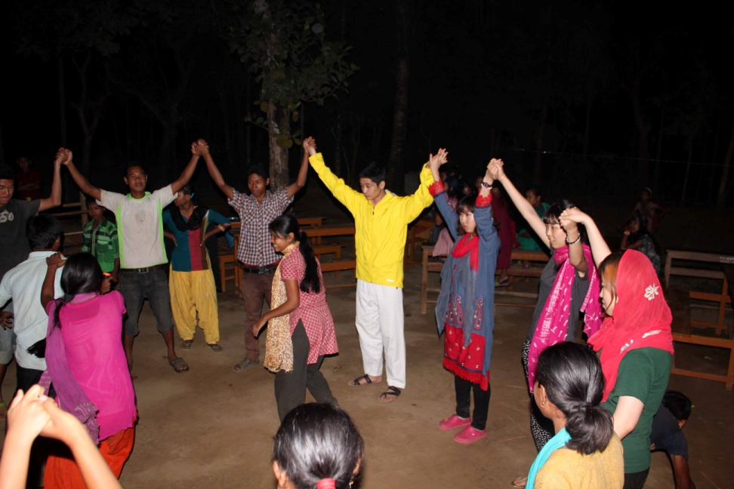
Easter celebration
2013년 03월 29일~31일 in West Utrail Village
부활절 예배에 참석하고, 가로커뮤니티 안에서 기념하는 부활절 이브 행사에 참석해 마을 사람들과 어울려 노래를 부르고 춤을 추며 부활절을 축하하였다. 부활절에 계란을 나누면서 기념하는 우리나라와 다르게 가로 커뮤니티는 부활절 이브에 집집마다 돌아다니며 키튼(캐롤)을 부르고,부활절에 마을 사람들이 모여 음식을 나누는 등 다른 방식으로 축하하는 모습을 보았다. 우리는 부활절에 마을에 초대되어 점심을 함께하였고, 일손을 도왔다.

Slide 19
생활 모습

Slide 20
  여는 나눔, 닫는 나눔
1주차
2013년 03월 17일 1주차 닫는 나눔
나눔 주제 | 나눔 내용
핸드폰 | -공적인 시간에 (원래 만들었던 규칙에 있는) 걷는 규칙은 계속 지키자. -사적인 시간에 핸드폰을 사용할 수 있다면, 사적인 시간과 공적인 시간의 기준은 어디에 두어야 할까. -youth 들이 집에 가기 전까지는 사적인 시간이 아닌 것 같다.
350ppm | 우리 텃밭에 꽃을 심어서 자라면 마을에 나누어주자. 쓰레기를 가져오면 꽃을 나누어 드립니다! 쓰레기가 없어지면 마을이 꽃처럼 아름다워진다. 마을에도 꽃씨 뿌리기 쓰레기 후 처리는 어떻게 되는지 알아봐야 할 것 같다. youth와 이야기하자 22일에 꽃씨를 사서 23일부터 텃밭 가꾸기! 350ppm에 대한 자료를 찾아 이해를 하고 아이디어를 모으자!
3월의 Keyword
우리가 중점을 두어야 할 주제를 정하고 생활하는 건 어떨까? 그럼 이번 달에 우리가 중요하게 생각해야 하는 것은 무엇일까? 지금은 프로그램을 진행하려고 하는 것보다는 적응하고 마을 사람들과 관계를 맺어나가는 것이 중요한 것 같다. ☞마을과 더 친해지기, 관계 맺기

Slide 21
2주차
2013년 03월 22일 2주차 닫는 나눔
나눔 주제 | 나눔 내용
350ppm | -youth들에게 350ppm에 대한 브리핑 하고 어떻게 하면 좋을지 대화나눈 후 진행하면 좋지 않을까 우리가 심으려는 꽃에 대한 사전 조사가 필요할 것이다. Biplob da에게 350ppm의 의미와 우리가 하려고 생각했던 것들에 대해 의논, 방향잡기 분리수거 하는 곳을 본 것 같은데? 페트병을 꽃 나누어 줄 때 화분처럼 쓸 수 있지 않을까. 영화나 영상 상영으로 관심을 끌자. 관심 있는 사람들만 올 것 같다는 걱정이 되지만… 먼저 문명, 빠른 세계의 변화를 겪어본 우리가 아직 그 변화를 겪지 못한 사람들에게 미리 경고 해 줄 수 있다.
기증받은 옷 나눔 | 가정 형편을 파악한 후 더 필요한 사람에게 나누어주자. 너무 공개적으로 주는 것은 수치심을 느끼게 할 수 있다. 특별함을 느끼지 않게 바자회 같이 하는 게 낫지 않을까. Dahapara 학생들과 학생이 아닌 아이들을 모두 조사해서 옷이 정말 필요한 아이에게 주자.
3월의 Keyword
관계 맺기? 한 명당 3명만 해도 팀에서 12명의 관계를 만들 수 있다

Slide 22
3주차
2013년 03월 24일 3주차 여는 나눔
나눔 주제 | 나눔 내용
보고서 | 보고서 에 issue에 대한 고민을 적자. 물가차이, 피부색, 가난. 전체적인 스케줄에 대한 팀원들 생각 녹여서 적으면 좋을 것 같아.
회의 과정에 대한 고민 | 우리 조 회의할 때 분위기가 심각한 것 같아서 뭔가 정해보면 좋지 않을까? ·리듬을 타서 이야기할까? ·끝날 때 박수를 치는 것이 좋을 것 같아. ·과정은 심각하고 끝날 때만 박수치는 건 아닌 것 같아. ·음악을 틀까도 생각했는데, 분위기가 다시 심각해지면 집중이 안된다며 음악을 끄라고 할 것 같아.
우리의 태도 | ·우리가 전 기수에 비해 적극적이지 못한 것 같아? 전 기수는 Dhaka에서 많이 배우고 와서 더 적극적으로 대화 할 수 있었던 것 같다. 하지만 소극적인 것은 좋지 않다. 더 많이 배우지 못할 것이다. 운동이나 활동들을 같이 하자고 할 때 적극적인 모습 보였으면 좋았을 텐데. 조금 더 적극적인 태도로 활동 참여하자!
기타 | 진주 –Birisiri 교류의 일환으로 청년 간 펜팔을 해 보면 어떨까?
3월의 Keyword
조금 더 적극적으로 사람들에게 다가가기.

Slide 23
3주차
2013년 03월 29일 3주차 닫는 나눔
나눔 주제 | 나눔 내용
Dahapara NFPE school | ·수학 : 같은 반 아이들의 수준이 너무 차이가 난다. ·음악 : 악기랑 율동이랑 하니까 설명이 필요 없어서 좋았다. 원활하게 진행되었다고 생각한다. · 영어 : 높은 반 아이들도 영어를 읽을 줄 모르지만 알파벳을 쓸 수 있는 정도. · Clinic step이 아이들에게 엄하게 대하신다. 우리를 도와주려고 하는 행동이기는 한데 아이들이 무서워할 것 같다. 괜찮다고 우리끼리 수업을 맡아 보게 해달라고 말해보는 건 어떨까. · 수업시간 분배를 잘 해야 할 것 같다. · 종을 쳐서 40분 수업시간을 구별해 보자. ·아이들의 실력 향상과 즐겁게 공부하는 것 중 어느 것에 더 중점을 두고 수업을 진행해야 할까?
350 ppm | ·떡 만들어서 나눠주기. · 페이스 페인팅 부스 만들기 · 꽃씨 뿌리기 (가로수) Biplob da가 꽃씨를 뿌릴 길을 찾아보고 있음. 코스모스가 좋을 것 같아. · 천을 구해서 환경의 날을 기념하는 현수막 만들기 · 환경의 날 D- 00 영상 상영 : 일주일에 한 두번 Wall-E, Tomorrow, BBC Planet Earth 등의 영상물을 상영하면 좋을 것 같아. 쓰레기를 모아오면 꽃을 나눠주는 프로젝트 플라스틱 병을 가져오면 달리아 알을 나눠주고, 모인 페트병으로 350ppm조형물을 만드는 건 어때? ·태권무도 하고, 우리와 Youth클럽이 함께 계획하고 공연하는 350ppm 콘서트!
YWCA와의 교류 | · YMCA의 Youth forum에 여자 회원은 있지만, YMCA보다는 YWCA로 많이 간다고 한다. YWCA에서 하는 여자 풋살에 참여해 보는 건 어떨까? YWCA에서 태권도 교실을 진행하는 것도 좋을 것 같다.
한국어, 태권도 교실 준비 | · 한국어, 태권도 교실 설문지 만들기 참석할 의향이 있는지, 어느 시간이 좋은지 등.
3월의 Keyword
우리가 노력한 만큼 YMCA 안에서의 관계 맺기는 잘 되었다고 생각해! 하지만 마을 사람들과의 관계 맺기는 여전히 진행 중.

Slide 24
  3월의 Keyword : 관계 맺기
우리가 본 Birisiri YMCA 사람들
친절하고 순수하다. 우리나라의 비슷한 연령대라면 가질 수 없는 순수함을 가지고 있어 우리 또한 그 순수함을 닮을 수 있을 것 같다. 우리 반응 하나하나 세심하게 관찰해주고 챙겨주시고, 우리의 서투르고 느린 말도 귀 기울여 들어주신다. 항상 먼저 다가와 별 것 아닌 것도 능력자라고 치켜세워주며 가르쳐 달라 한다. 이렇게 우리와 어울리려 하는 이곳 사람들 덕분에 우리가 사람들과 빨리 친해질 수 있었던 것 같다. 이런 사람들 덕분에 이곳에서 지내는 시간들이 정말 행복하다.

Slide 25
Birisiri YMCA가 본 우리
종성 : Gentle boy, polite, conscious about his health, idol of Youth forum, hard worker, friendly with everybody, good soccer player, taekwondo master, good guitar player, cute smile, have a free mind
효정 : Calm, quite, nice girl, love natural things very much, painting expert, cute, love bristy’s laughing style, helpful woman
고운 : Frankly with everybody, dutiful, friendly with Birisiri YMCA all members, cute, good speaking power, always want to learn, angry girl, likes children
송희 : Very funny and friendly, expression is good, likes kids very much, has power to attract people, best copy cat, drive bicycle very much, little shy

Slide 26
  Hot Topic 물가
우리가 이곳에서 싸다고 생각하고 사 먹는 음식들을 이 곳 사람들 또한 그렇게 생각할까? 우리가 쉽게 사 먹는 음식들, 쉽게 쓰는 돈 때문에 그들이 우리와 함께 있는 것을 부담스럽게 생각하지는 않을까?

Slide 27
  Hot Topic 물가
B) 우리가 한국에서 어떤 위치에 있든 간에 이미 여기 사람들은 우리가 돈이 많다고 생각하고 있는 것 같아. 이미 사람들은 잘 사는 나라에서 못사는 나라로 봉사 왔다는 이미지를 갖고 있는 것처럼 느껴져.
K) 나는 여기 사람들이 보통 어느 정도의 수입을 가지고 있는지 정확히 모르고 있다가 석탄 캐는 것을 보러 갔을 때, 평균 수입을 듣고 머릿속으로 계산해보니까 수입이 약 10배정도 차이가 났어. 그 후 우리가 쉽게 사먹을 수 있었던 음식 가격을 계산 해 보니까 절대적인 가격이 아닌 상대적으로 느끼는 가격이 다르지는 않은 것 같아.
A) 하지만, 예를 들어 우리가 한국에서 우리나라 보다 잘 산다고 생각하는 나라의 친구와 같이 음식을 사먹으러 갔어. 우리도 당연히 사 먹을 순 있지만 매일 먹기 부담스러운 가격의 음식을 되게 저렴하다고 느끼고 말한다면 나는 어떤 기분일까?
J) 화폐가 절대적인 개념이라면 설명할 것도 없이 돈 많은 사람 없는 사람이 나뉘겠지만, 상대적인 것이기 때문에 우리나라 돈을 들고 방글라데시에 온 우리가 돈이 많은 것이 당연한 것인 것 같아. 하지만 우리가 우리나라로 돌아갔을 때 우린 절대 잘 사는 것이 아니라는 거지. 현지인 친구가 자꾸 ‘이거 너희 나라에서 싸지?’ ‘네 신발 얼마야?’ 하면서 우리나라 물가와 비교하는 것은 비교 자체가 성립이 되지 않는 것 같아.
B) 우리가 자주 사 먹는 음식이 여기 사람들에게 비싼 것일까? 나는 아무리 이야기를 하고 비교해보아도 잘 와 닿지 않는 것 같아.
J) 환율의 차이는 어쩔 수 없는 것 같아. 그러면 우리가 이곳에서 하루 일하고 돈을 벌어봐서 그 돈으로 무엇을 살 수 있는지 체험해보는 것도 우리가 방글라데시 물가와 경제에 대해 알 수 있는 경험이 되지 않을까?

Slide 28
  Hot Topic 물가
K) 디폰이 석탄 캐는 곳에서 ‘우리도 하루 종일 석탄을 캐 돈 500다카를 벌어서 100다카씩 나눠 갖자!’라고 농담했을 때, 우리나라 환율로 계산해보니 6000~8000원 정도밖에 되지 않았어. 그 때 나는 하루를 저렇게 힘들게 일 했는데 그 정도밖에 벌지 못한다고 생각이 드니까 농담일 뿐이었는데도 하기 싫었어.
K) 한국에서도 엄마한테 용돈을 받아 생활 할 때는 커피와 같은 기호식품을 아무렇지 않게 사먹었었는데 내가 직접 알바를 해보고 나니까 커피 한잔 마시는 것에 조심하게 되더라. 내가 한 시간 일 한 것을 커피 한잔 마시는데 쓰는 것이 맞나 하고 말이야. 하지만 우리는 지금 과자 한번 사먹을 때마다 100다카 200다카를 너무 쉽게 쓰고 있는 것 같아.
J) 내가 대충 계산해봤을 때, 우리가 도이를 사먹는 것이 우리나라에서는 생과일주스 하나 사먹는 정도 인 것 같아.
A) 환율의 차이는 어쩔 수 없는 것 같아. 우리 돈으로 바꿔 생각하면 너무 싸니까 쉽게 사먹게 되거든. 하지만 우리의 소비생활을 조심할 수 있지 않을까? 우리가 여기 음식을 쉽게 자주 사먹는 것에 현지인친구들이 그 때마다 놀라거나 다른 생각이 든다면, 친구들과의 관계도 멀어지지 않을까? 우리와 같이 어울려 다니는 것을 부담스러워할 수도 있을 것 같아.
K) 그런데 현지인 친구 A는 우리가 돈이 많고 부자라고 생각하는 것 같아. 우리가 묻지 않았는데도 ‘너희 집엔 차가 있으니까 부자야.’ ‘우리나라 사람들은 돈이 없어서 이런 물건은 살수조차 없다.’ ‘우리 마을은 너무 가난한 마을이다.’ ‘나는 너무 가난하다.’ 이런 말을 할 때, 나는 무슨 대답을 해야 할 지 민망해져.
B) 우리나라 사람들의 수입이 많더라도 그만큼 물건 하나 사는 값도 비싼데 말이야.
K) 나는 현지인 친구 B가 현재 자기 형제의 학비를 책임지고 있는데, 자신이 자신의 장래를 위해 자리를 비웠을 때, 어떻게 해야 하는 지 고민하는 모습을 보면서, 우리 돈으로 계산하면 3만원, 4만 원 정도의 액수인데, 이 것 때문에 자신의 장래에 중요한 기회를 놓치게 될 수도 있다는 게 안타까웠어.
A) 나는 텔레비전 광고에서 ‘3000원이면 이 아이의 일주일을 해결할 수 있습니다.’ 이런 말이 와 닿지 않았는데 여기에 오니까 비로소 느껴져.
B) 우리가 현지에서 돈을 벌어보자는 의견이 우리가 현지 물가를 체감하는 데 큰 도움을 줄 것 같아. 이 의견에 대해서 생각해보는 것도 좋을 것 같다.

Slide 29
  Hot Topic 피부색
한 현지 친구와 이야기를 나누던 중 “한국사람들은 우리 피부색 싫어하지? 너희와 아메리카 사람들은 백인이고 우린 황인이고, 아프리카 사람들은 흑인이야.” 라는 말이 나왔다. 피부색은 중요하지 않아. 이 상황을 어떻게 설명해주지?

Slide 30
  Hot Topic 피부색
B) 어릴 때 피부색이 까만 편이어서 놀림을 받았었어. 그래서 피부색이 콤플렉스였고 지금도 내 피부색이 까맣게 변하는 것을 원치 않는 것이 사실이야. 어릴 때 놀림을 받을 때는 기분이 굉장히 좋지 않았어. 그건 무엇 때문이었을까?
B) 또, 하얀 피부가 깨끗한 피부처럼 보이는 일반적인 인식도 있는 것 같아. 비리시리로 오는 도중 화장품 광고판을 봤는데, 광고 문구에 ‘더 하얗게’라는 멘트가 쓰여 있었어. 그 화장품광고 모델의 피부색도 하얗게 만들어 놨더라고 그래서 이 나라 사람들도 피부를 더 하얗게 만들고 싶어 하고, 피부색이 하얀 것이 미인의 기준이 되는 구나 생각했어.
K) 피부색이 까맣다고 하면 싫어하는데, 백인이라는 별명과 하얗다고 하면 기분나빠할 사람은 없는 것 같아. 일단 나부터가 하얀 피부를 선호하는데 ‘너희 피부색 괜찮아.’ 라고 말하는 것은 가식 아닐까?
A) 세계가 서구 중심으로 돌아가다 보니, 미인으로 매체에 나오고, 돈을 잘 버는 나라들은 백인 사회라서 우리가 하얀 피부를 선호하고 좋아하는 것이 아닐까? 일본, 한국, 중국 또한 잘 사는 나라라는 이미지가 있으니까. 또, 아닌 말로 피부색이 하얄수록 잘 산다. 라는 말도 있어.
B) 하지만 또 생각해보면 우리나라 전통미인의 기준에 얼굴 생김새는 지금의 기준과 달라도 피부는 깨끗하고 백옥 같이 하얀 피부를 가진 사람이 미인이라는 기준도 있어.
A) 그럼 백인들은 더 하얘지길 바랄까?
K) 나는 현지인 친구가 저 말을 했을 때, 우리나라 사람들 중 일부는 건강해 보이고 싶고, 더 매력적으로 보이고 싶어서 일부러 태닝을 하기도 한다고 이야기 했어. 그런데 태닝이랑 썬 텐이라는 단어 자체를 모르고 매력적으로 보이고 싶어서 일부러 피부를 태운 다는 것을 이해 못하는 것 같았어.
J) 또, 피부색이 하얀 사람이 아름다워지기 위해서 쉽게 피부를 태울 수는 있어도, 피부색이 검은 사람은 아름다워지기 위해 피부를 하얗게 만들기는 어려워.

Slide 31
  Hot Topic 피부색
B) 그리고 자신을 흑인의 범주에 넣고 싶지 않으려는 생각도 있을 것 같아. 우리가 황인이 된다면 자신들이 흑인이 되니까. 흑인을 니그로라고 말하는 것도 그래.
K) 만약 반대로 우리나라에 라온아띠로 방글라데시 친구들이 온다면 어떨까?
J) 아, 나는 정말 힘들 것 같아. 사람들이 주는 시선에 ‘내 친구들이 상처를 받진 않을까.’ 하는 마음에 말이야.
A) 맞아. 외국인 봉사단이 아니라 외국인 노동자네. 이렇게 생각하게 될 것 같아.
B) 나부터도 그렇게 생각했을 것 같아.
A) 그리고 며칠 전 그림을 그리면서 크레파스 색을 봤는데, 크레파스에 연주황색이 살색이라고 적혀있는 거야. 보면서 ‘왜 살색이지? 하얀색, 검정색, 황토색 모두 다 살색인데.’하고 생각했어. 지금은 연주황이라고 고쳐졌지만, 내가 이 문제를 직접적으로 느낀 건 이번이 계기가 된 것 같아.
B) 응. 그리고 아프리카에서는 천사가 검정색이고, 악마는 흰색이야. 우리가 여태 생각해오던 것이랑 정 반대지.
J) 맞아. 아프리카에서는 성모님과 예수님도 백인이 아닌 흑인이야.
A) 나는 이 친구가 피부색을 세 가지로 나누는 것에 놀랐어. 아메리카 사람들이 백인이고 우리가 황인이고 아프리카 사람들이 흑인이고.......내가 여태까지 황인이라고 생각해왔을 때, 나는 이 사람들에 대해서 전혀 생각하지 못하지 않았나. 싶어. 피부색을 단지 그 세 가지로 나눌 필요는 없는데 말이야.
B) 세상에는 피부색이 육십억 개 인 것 같아. 내가 황인이라고 할 수도 없고 네가 황인이라고 할 수 없는 거지.
K) 그리고 나는 전 라온아띠가 했던 캠페인의 문구인 ‘피부색이 달라도 우리는 친구입니다.’ 이 문구가 벌써부터 피부색이 다르다는 선을 긋고 있지 않나 싶어. 그냥 ‘우리는 친구입니다.’라고 할 수 있지 않을까? 만약 그 캠페인을 우리 팀이 했다면 난 선뜻 나서지 못했을 거야.
A) 하지만 확실히 우리가 가지고 있는 이미지들로는 검은 피부가 주는 첫 이미지가 좋진 않아. 그건 사실이야. 하지만 사람들을 만나다보면 그 사람이 어떤 사람이냐에 따라 달라져. 그래서 그 친구가 ‘너는 내 친구니까. 초콜릿 스킨도 괜찮다고 말하는 거야.’라고 생각하지 않았으면 좋겠어.

Slide 32
Hot Topic 행복
많은 사람들이 방글라데시의 행복지수가 높다는 것을 알고 있다. 정말 이 사람들은 행복할까? 왜 행복할까? 지금 우리는 행복한가?

Slide 33
Hot Topic 행복
K) 에게 행복지수에 대해서 아냐고 물어봤더니 알고 있다고 대답했어. 자기 생각에 방글라데시 사람들이 행복한 이유는 조금한 것에도 만족하기 때문이래. 하루에 3끼 먹는 것이 안 먹는 것 보다 나으니까 행복하고, 축구할 때, 배드민턴을 할 때, 영화를 볼 때, 음악을 할 때 행복하다고 말했어. 정말 사소한 일로도 행복을 느끼는 것 같아.
A) 모든 사람들이 종교를 가지고 있기 때문에 모든 것에 감사하는 마음을 가지게 된 것이 아닐까?
B) 방글라데시의 교육 시스템이나 사회 분위기가 정확히 어떤지는 잘 모르지만, 지금까지 보면서 느끼기에 이 곳 사람들은 다른 사람과 비교하지 않기 때문에 행복지수가 높은 것이 아닐까?
J) 그리고 친인척들과 가까이 사는 점도 행복할 수 있는데 역할을 할 것 같아.
A) 맞아. 아기가 태어나면 우리 집 안에서만 이름을 불러주고, 사랑을 주는 것이 아니라 이 마을 사람들 대부분이 다 친인척이고 이웃들 간의 거리가 가까우니까 아이가 받는 관심의 양이 우리나라와 차이가 있을 것 같아. 나가면 다들 한 마디씩 해주고, 자라는 과정을 가까운 곳에서 보잖아.
B) 우리나라 사람들은 행복이라는 감정을 특별한 것이라고 생각하는 것 같아. 행복이라는 것을 무언가의 성취 뒤에 오는 특별한 것이라고 말이야. 또. 특별한 장소에 가야지만 행복을 느낄 수 있고. 우리나라사람들은 스스로를 괴롭히고 있는 것일 수도 있다는 생각이 들어.
J) 우리나라 사람들이 행복하지 못한 데에는 여가시간이 없는 것도 한 몫 하는 것 같아. 나도 친구들과 축구하고 음악 할 때 행복하지만 친구들과 이것들을 즐길 시간을 만들기 어려워.
B) 또, 우리나라 사람들은 일상에서 시달리다가 행복을 찾는 것이 친구들과의 술자리 인 것 같아. 술의 힘을 빌어서 더 행복하려는 거지.
A) 일상 속에서 행복 찾는 것에 힘들어 하는 것 같아. YMCA 스텝인 온띰다는 일할 때도 엄청 행복해보이고, 닭털 뜯을 때도 행복해하고, 물통을 나를 때 행복해하고, 자기 일에 만족하고 즐기는 것 같아 보여. 우리나라 사람들은 ‘여기는 내 일터야.’ 이렇게 생각하고 스스로를 압박해 일이라는 것에 매여 즐기지 못하고, 행복할 수 없는 것이 아닐까?

Slide 34
Hot Topic 행복
J) 우리나라 사람들은 축구를 직업으로 하기 위해, 음악으로 돈을 벌기 위해하게 하니까 좋아하는 일을 하면서도 초조해하고 조급해해서 행복을 느끼지 못 하는 것이 아닐까? 또 취미로 무언가를 한다는 것은 여유가 있는 사람들이 즐기는 것이라고 생각하기도 하니까.
A) 여기 친구들은 멀리 있던 친구들이나 친척들이 모이는 때에 행복하데, 사람들로부터 행복을 느끼나봐. 하지만 우리는 한국에서 사람 때문에 힘들어 하는 것이 더 많았던 것 같아. 동창회나 명절 같은 때에 친구들이나 친척들을 만나면 항상 무언가를 비교하잖아.
A) 한국에서는 친구가 행복해할 때 나는 왜 나는 저 친구처럼 행복하지 못하나 비교했는데, 이곳에 와서는 친구가 해맑게 웃으면 행복하고 친구가 행복하면 행복하고 별 것 아닌 것에 웃게 되고 있는 것 같아. 여기 사람들처럼.
K) 여기서 서로를 칭찬하기도하고 자랑하기도 하고 우리가 행복한 방글라데시에 있기 때문에 행복한 건지. 우리상황이 행복한 건지. 한국에서도 행복하려면 행복할 수 있는데 말야.
A) 이 라온아띠 프로그램이 내가 하고 싶은 일이여서 행복한 것도 있고 이곳은 특별한 장소이기 때문에도 그렇지 않을까? 난 내가 여기서 밥 먹고 쉬는 시간에 그림을 그리는 것을 한국에서 했다면, 여기서처럼 행복할지 어떨지 잘 모르겠어.
J) 모든 상황이 특별한 것 같아. 돈도 안 벌고, 쓸 수 있는 돈도 충분하고, 놀고, 하고 싶었던 활동하고, 먹는 거 걱정안하고, 돈 걱정 안하고, 장래 걱정 안하고, 필요한 것이 충족되어 있고 걱정이 없기 때문에 우리가 더 행복하고 이 장소가 특별하다고 생각되는 걸 수도 있어.
J) 우리가 여기서 일하면서 산다면 행복할까? 하루 종일 릭샤를 끌고 일한다면 행복할까 일 끝나고 바로 방으로 들어가 버리진 않을까? 우리가 필요한 것이 모두 충족되어있는 5개월을 살고 나서 돌아갔을 때, ‘방글라데시는 정말 특별하고 행복한 나라에요!’ 라고 말하는 것은 과장된 것이 아닐까? 나는 우리의 조건이 우리가 행복감을 느끼는데 플러스요인이 된 것이라고 생각해.
B) 난 우리가 머물고 있는 곳이기에 더 특별함을 느끼고 있다는 생각이 들어.
A) 하지만 확실히 이 마을에서 느낄 수 있는 특별한 행복감이 있어. 마을 공동체 형성이 잘 되어 있고, 마을 사람들 간의 거리가 가까워. 또 순수하게 놀이를 즐기고 자신의 직업에 만족하면서 일 하고, 그런 점을 이 마을이 가지고 있는 것 같아.

Slide 35
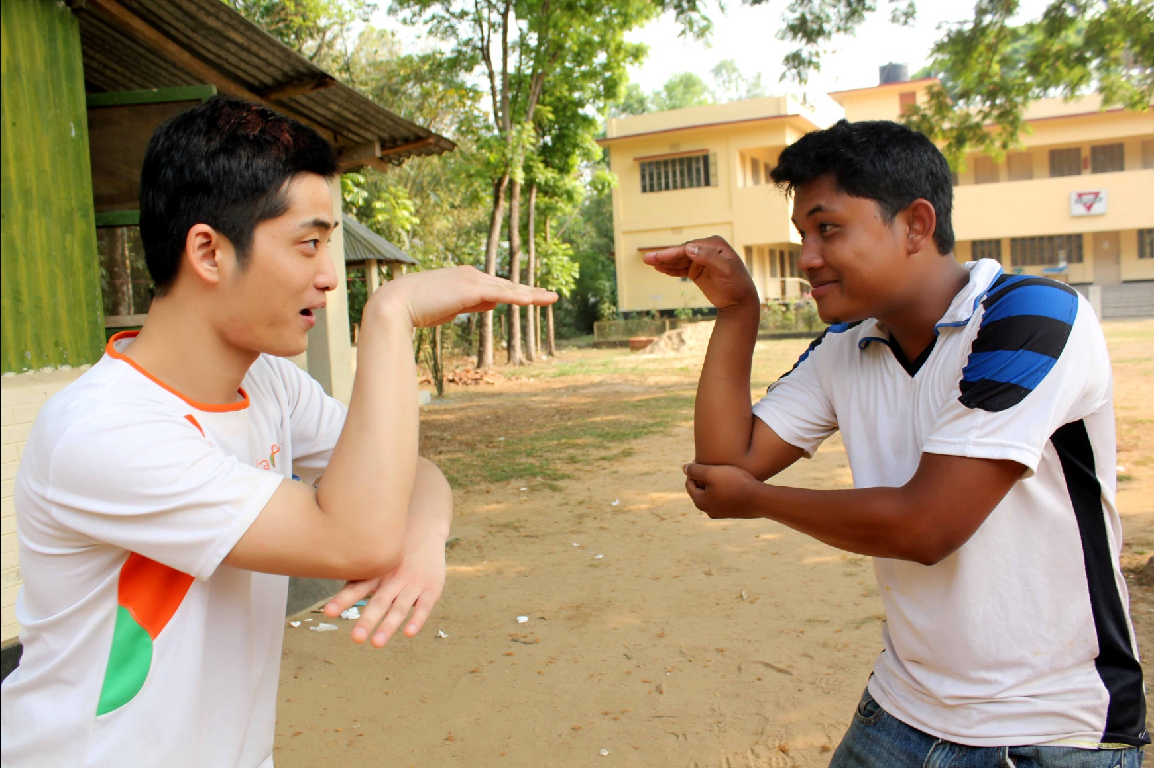
ধন্যবাদ

